Slide 1
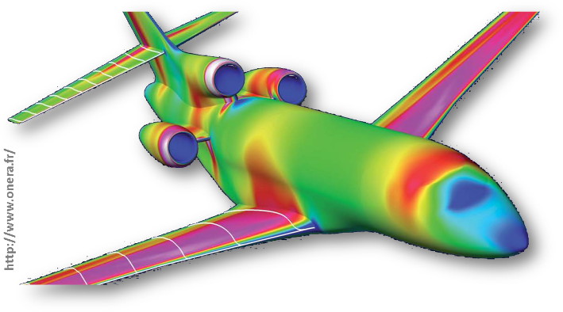
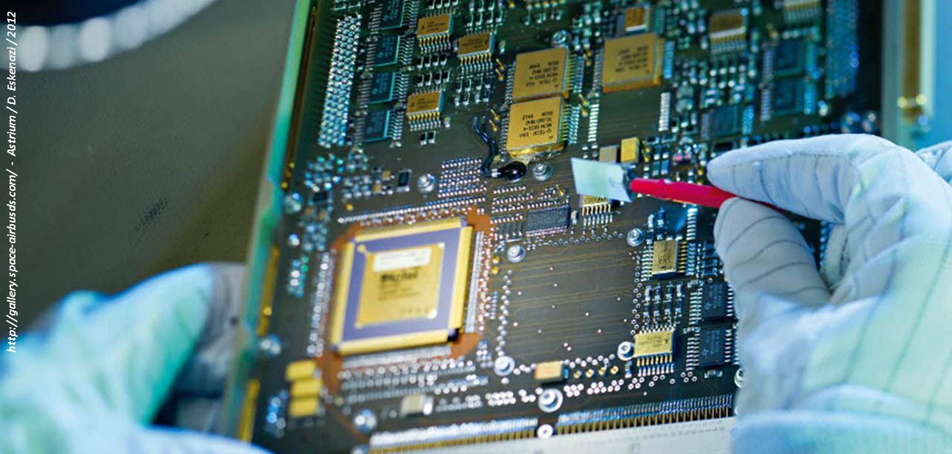
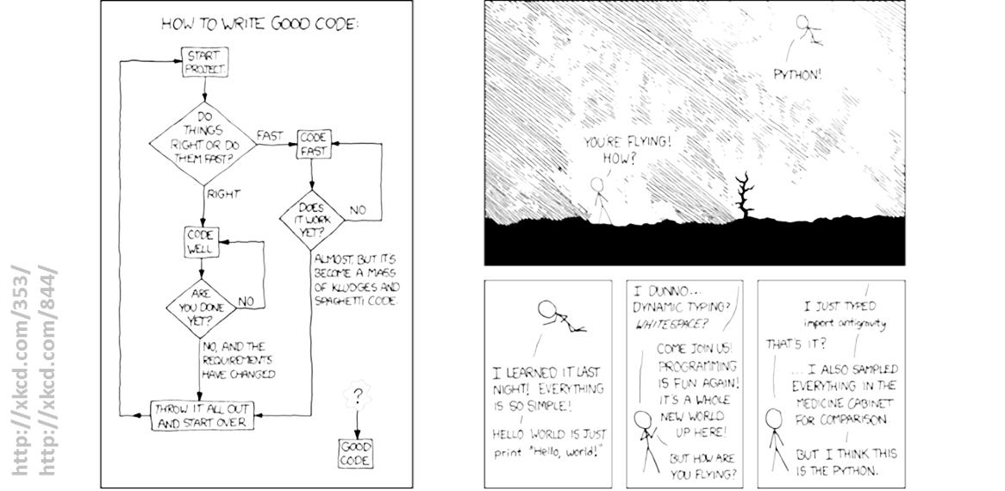
Cycle 1 Modéliser le comportement linéaire et non linéaire des systèmes multiphysiques
Chapitre 1
Modélisation multiphysique

Slide 2
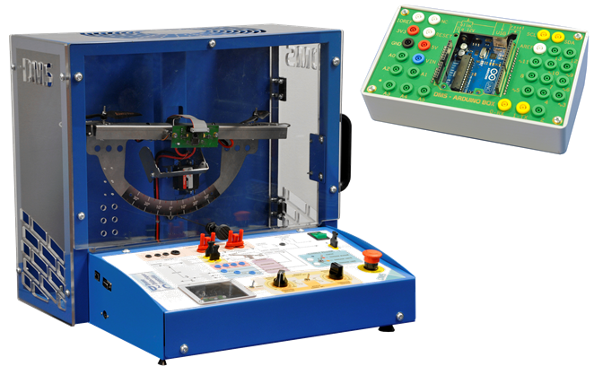
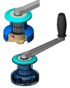
Introduction Qu’est-ce qu’un système multiphysique
Winch
Drone D2C

Slide 3
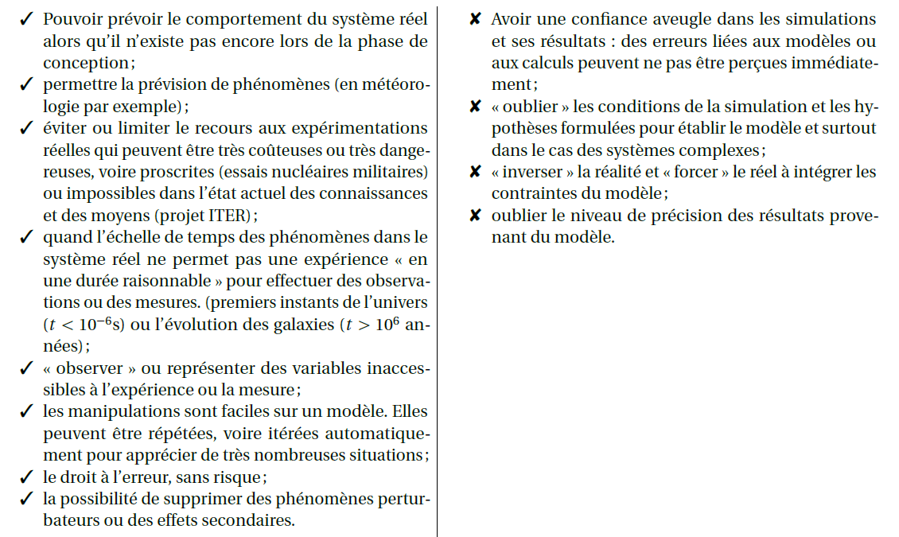
Introduction Pourquoi modéliser des systèmes ?

Slide 4
Modélisation des systèmes multiphysiques Modélisation causale et acausale

Slide 5
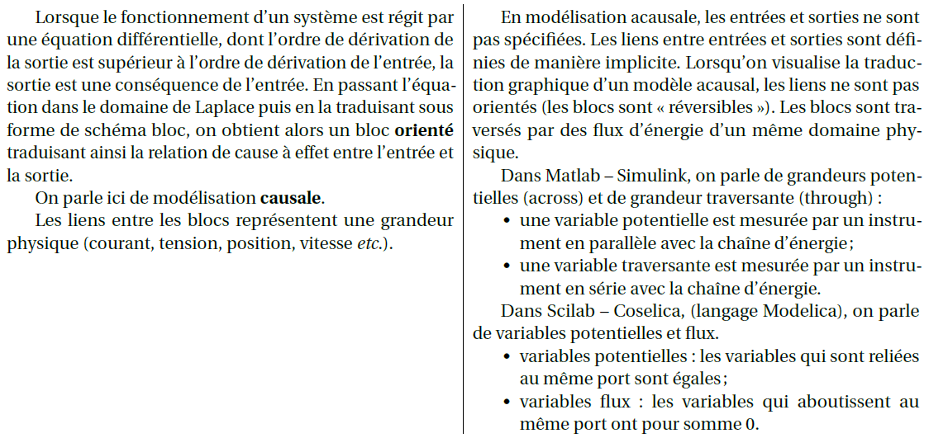
Modélisation des systèmes multiphysiques Modélisation causale et acausale

Slide 6
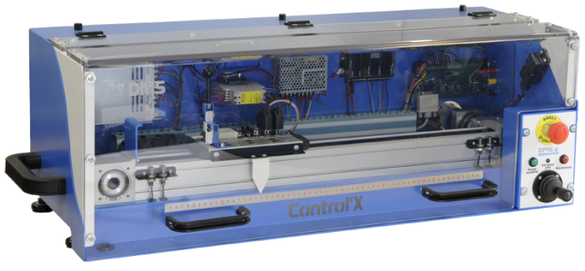
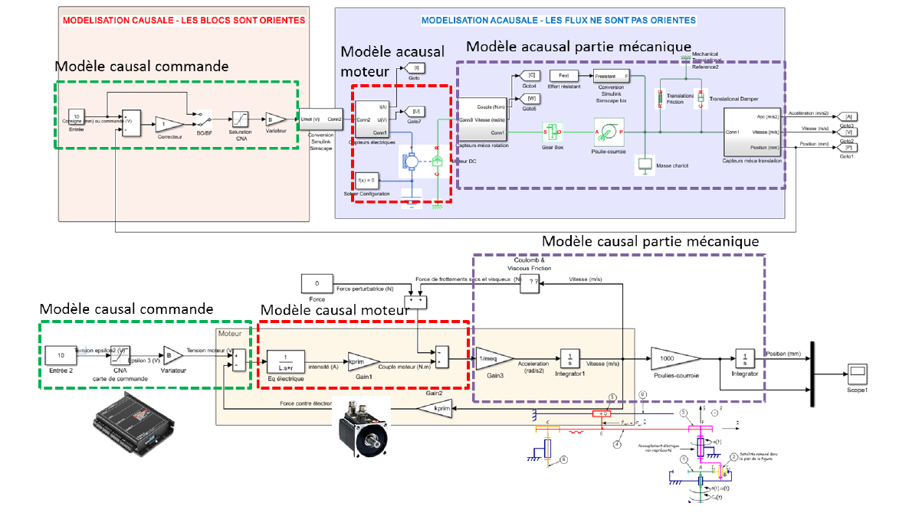
Modélisation des systèmes multiphysiques Les différents modèles et outils

Slide 7
Modélisation des systèmes multiphysiques Résolution

Slide 8
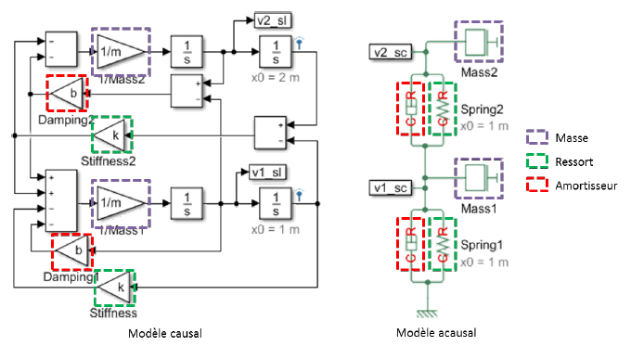
Modélisation des systèmes multiphysiques Modélisation des systèmes mécaniques

Slide 9
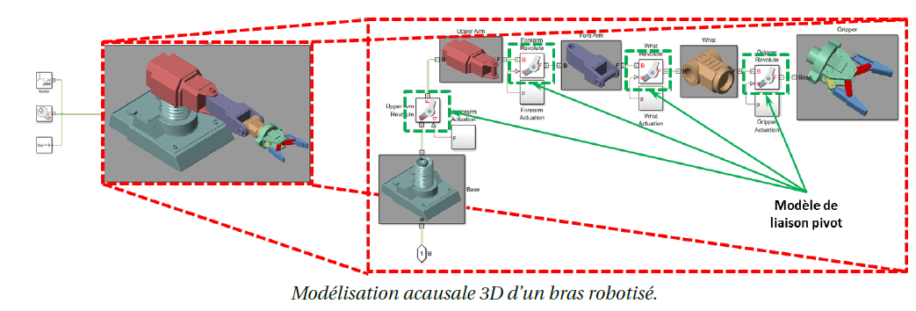
Modélisation des systèmes multiphysiques Modélisation des systèmes mécaniques

Slide 10
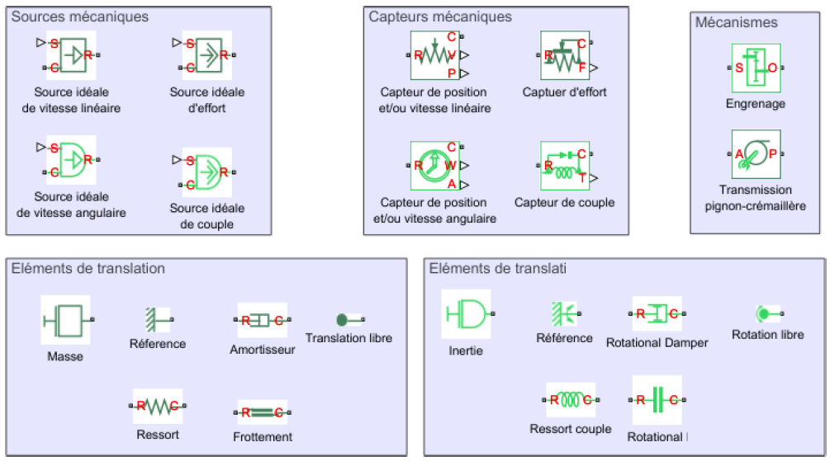
Modélisation des systèmes multiphysiques Modélisation des systèmes électriques

Slide 11
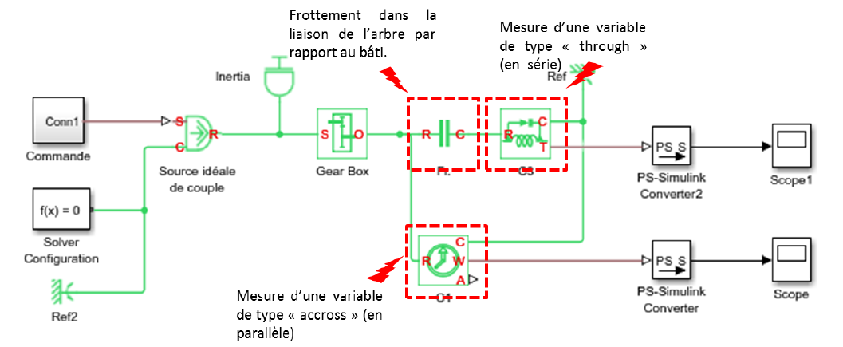
Modélisation des systèmes multiphysiques Modélisation des systèmes électriques

Slide 12
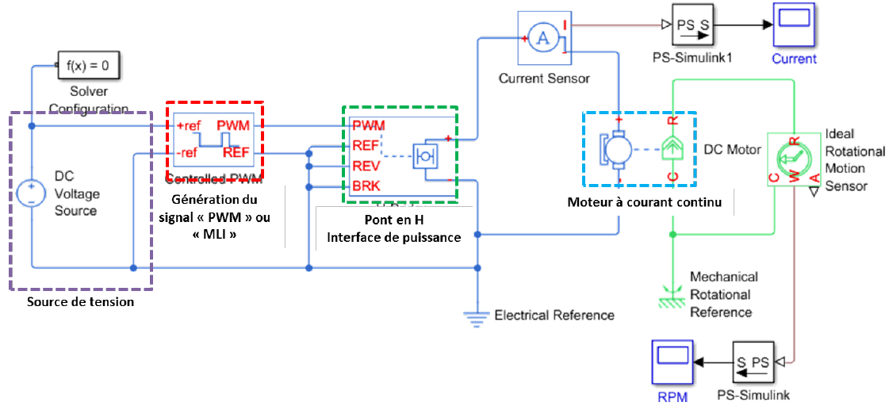
Modélisation des systèmes multiphysiques Modélisation des systèmes électriques

Slide 13
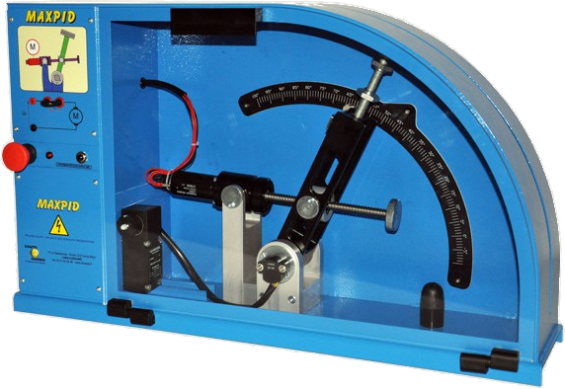
Modélisation des non linéarités
Pour le Maxpid, l’angle de rotation du bras n’est pas linéaire par rapport à l’angle de déplacement du moteur.

Slide 14
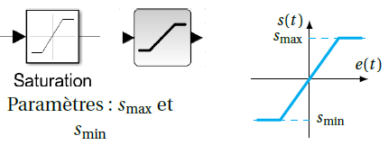
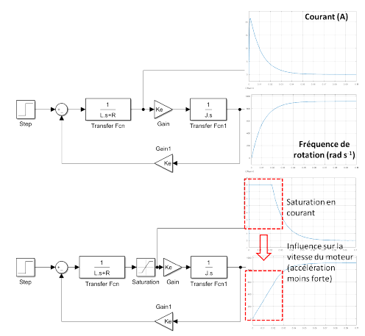
Modélisation des non linéarités Saturation
Exemple : limitation en tension ou courant d’un système

Slide 15
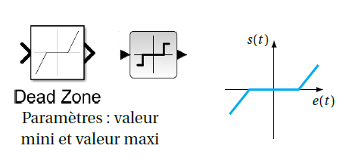
Modélisation des non linéarités Seuil
Exemple : modélisation du frottement au niveau de la commande

Slide 16
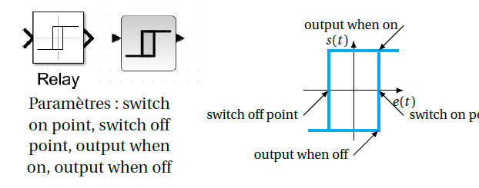
Modélisation des non linéarités Hystérésis

